Slide 1

Mapeamento de Processo
Prof Wellington
Jose.wellington@uniceub.br
Aula - 04 BPM N
Notes:
Large enterprise applications - the ones that execute core business applications, and keep a company going - must be more than just a bunch of code modules. They must be structured in a way that enables scalability, security, and robust execution under stressful conditions, and their structure - frequently referred to as their architecture - must be defined clearly enough that maintenance programmers can (quickly!) find and fix a bug that shows up long after the original authors have moved on to other projects. That is, these programs must be designed to work perfectly in many areas, and business functionality is not the only one (although it certainly is the essential core). Of course a well-designed architecture benefits any program, and not just the largest ones as we've singled out here. We mentioned large applications first because structure is a way of dealing with complexity, so the benefits of structure (and of modeling and design, as we'll demonstrate) compound as application size grows large. Another benefit of structure is that it enables code reuse: Design time is the easiest time to structure an application as a collection of self-contained modules or components. Eventually, enterprises build up a library of models of components, each one representing an implementation stored in a library of code modules. When another application needs the same functionality, the designer can quickly import its module from the library. At coding time, the developer can just as quickly import the code module into the application.

Slide 2
Agenda
BP - Business Process
BPM - Business Process Management
Passos para BPM
Business Process Modeling Notation (BPMN)
Business Process Modeling System (BPMS)
Aula - 04 BPM N

Slide 3
BP - Business Process
Aula - 04 BPM N

Slide 4
Processo de Negócio
Business Process – BP
Processo é “um conjunto fim-a-fim completo de atividades que juntas criam valor para o cliente” (Beyond Reengineering, Michael Hammer, Harper Business, 1996)
Processo é a unidade básica de valor do negócio em uma empresa
Sistema de Material, Sistema de Pessoal, Sistema Compra
Aula - 04 BPM N

Slide 5
Processo de Negócio
No final do século passado, o redesenho de funções de negócio como processos tornou-se a estratégia estabelecida para reduzir custos, tempos de ciclo e melhorar a qualidade e satisfação de clientes
Aula - 04 BPM N

Slide 6
Processo de Negócio
Empresas dando atenção crescente a Processos de Negócios (Business Process – BPs)
  Descrição
  Automação
  Gerência
Interesse por conta da necessidade de otimizar:
  operações do negócio,
  consolidar organizações e
  reduzir custos
Aula - 04 BPM N

Slide 7
Processo de Negócio
Desenvolvimento / Manutenção / Evolução
  RUP, XP, ...
  ISO, CMM
Suporte
Marketing & Vendas
Qual o nível de gestão destes BPs?
Aula - 04 BPM N

Slide 8
BP não tem
Forma eficiente e barata para identificar e analisar BPs corporativos
    Maioria das empresas não tem BPs documentados
    Empresas teriam então, tempo para fazerem coisas melhores com os seus BPs
Medição de BPs
    Precisamos de padrões para definir a nomenclatura para BPs comuns e de como medir resultados destes BPs
    Note que sem padrões, é difícil e inútil fazer benchmarking
    Sem padrões (de nomes e de medidas), é difícil fazer ligações dentro da mesma empresa
Aula - 04 BPM N

Slide 9
BPM - Business Process Management
Aula - 04 BPM N

Slide 10
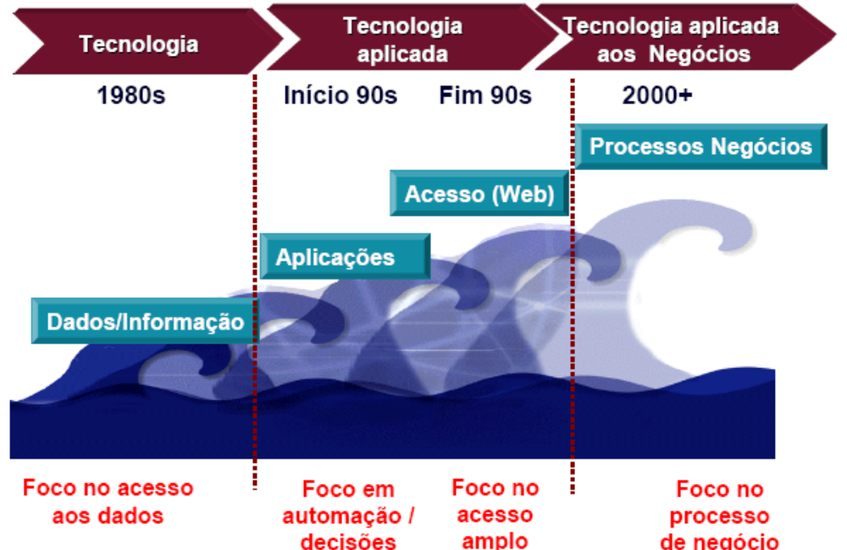
BPM =
Disciplina de gerenciamento
+
Tecnologias
Aula - 04 BPM N

Slide 11
>80%
das empresas líderes estão usando BPM
Aula - 04 BPM N

Slide 12
BPM
Transformação tecnológica acelerada;
Evolução de TI
Aula - 04 BPM N

Slide 13
Passos para BPM
Aula - 04 BPM N

Slide 14
BPM em 9 passos
Identificar os principais stakeholders
Identificar requisitos de cada stakeholder
Fazer “ranking” dos stakeholders
    Definir importância e prioridades para atender requisitos
Identificar “gaps”(diferença entre o que se deseja e o que se tem ) de desempenho (externos)
    Como a empresa está se saindo na prestação de serviços?
    Quais as prioridades para atendimento dos gaps?
Aula - 04 BPM N

Slide 15
BPM em 9 passos
Definir prioridades para melhorias
    Base nos requisitos / necessidades dos stakeholders (segundo o ranking) e nas prioridades que eles deram aos “gaps”.
    Critério AIBD: Alta Importância (prioridade) + Baixo Desempenho
6. Ligar seleção AIBD aos BPs internos
Aula - 04 BPM N

Slide 16
BPM em 9 passos
7. Definir prioridades para melhoria dos BPs
  Os “muitos importantes” vs. os “poucos críticos”
8. Definição de métricas e metas
  Quais os “vetores de desempenho” de cada BP priorizado (= métricas) para levar as melhorias desejadas ou necessários?
Reavalie e aja.
  Ed. Deming: 80% das causas dos problemas são os BPs e 20% as pessoas responsáveis por eles!
Aula - 04 BPM N

Slide 17
Business Process Modeling Notation (BPMN)
Aula - 04 BPM N

Slide 18
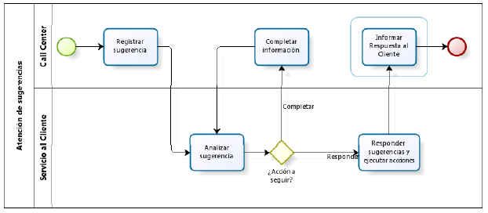
Business Process Modeling Notation (BPMN)
Business Process Modeling Notation (BPMN) é um padrão relativamente novo criado pelo Business Process Management Initiative (BPMNI), um consórcio de fornecedores de ferramentas no mercado BPM que concluiu fusão com Object Management Group (OMG), um grupo de definição de padrões para sistemas de informação.
Aula - 04 BPM N

Slide 19

Business Process Modeling Notation (BPMN)
Mantido pela OMG – Object Management Group (www.omg.org), criada em 1989, define um consórcio aberto de empresas da indústria da computação, agências de governo, usuários finais e centros acadêmicos, que pretende produzir e manter especificações de padrões.
Aula - 04 BPM N

Slide 20
Business Process Modeling Notation (BPMN)
Notação
Aula - 04 BPM N

Slide 21
Business Process Modeling Notation (BPMN)
A BPMN é composta por elementos que propiciam uma modelagem facilitada de fluxos de trabalho, que parecerão familiares à maior parte dos analistas de negócios.
Os elementos foram elaborados para serem distinguíveis uns dos outros e serem intuitivos à maior parte dos analistas de negócios.
Deve ser enfatizado que uma das diretrizes para o desenvolvimento da BPMN foi criar um padrão simples para a criação de modelos de processos de negócios, e ao mesmo tempo ser capaz de lidar com a complexidade inerente aos mesmos.
Para tanto, temos objetos que representam:
  Tarefa
  Eventos
  Bifurcação e Sincronização
  Fluxo de Dados
  Comentários
  Raias
  Artefatos

Slide 22

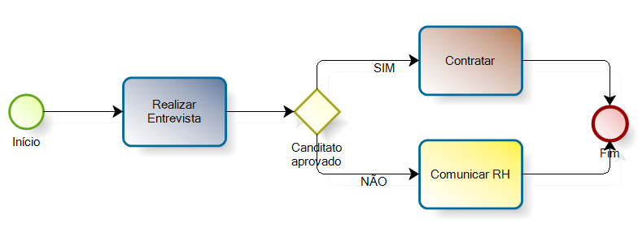
Business Process Modeling Notation (BPMN)
Início O processo começa apenas de uma única forma
Neste exemplo, o início mostra que há apenas um único caminho para iniciar o processo de contratação de um profissional

Slide 23

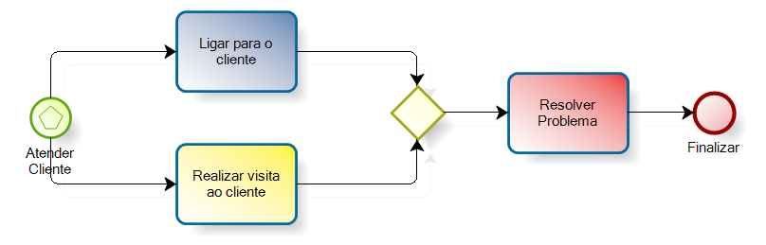
Business Process Modeling Notation (BPMN)
Início Múltiplo
O processo pode ter múltiplas formas de iniciar, entretanto apenas uma delas é necessária para começar o processo.
Neste exemplo, o início mostra que há mais de uma forma para a realização do atendimento ao cliente e apenas uma delas é necessária para iniciar o processo

Slide 24

Business Process Modeling Notation (BPMN)
Exclusão
Apenas um caminho deverá ser seguido
O exemplo mostra que depois da atividade “Realizar Entrevista” há uma decisão. Se o candidato foi aprovado a atividade seguinte é “Contratar”, do contrário o fluxo deverá seguir para “Comunicar RH”.

Slide 25
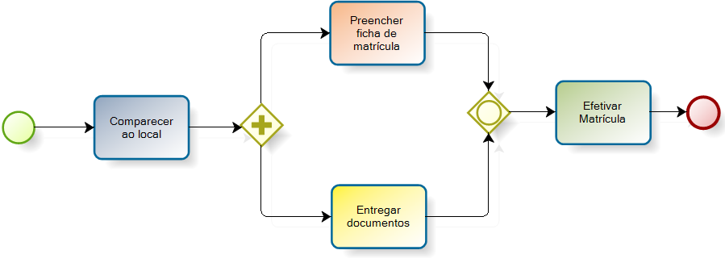
Business Process Modeling Notation (BPMN)
Paralelismo
Divide o fluxo em dois caminhos paralelos
Neste exemplo existem dois caminhos que devem ser percorridos até a finalização da matrícula de um aluno: “preencher ficha de matrícula, entregar documentos” . Estes fluxos podem acontecer de forma paralela e irão convergir na decisão de inclusive

Slide 26

Business Process Modeling Notation (BPMN)
Inclusive Realiza a sincronização de dois ou mais fluxos
Neste exemplo existem dois caminhos que devem ser percorridos até a finalização da matrícula de um aluno: “preencher ficha de matrícula, entregar documentos” . Entretanto a matrícula somente será efetivada se ambos caminhos estiverem terminados. A decisão de inclusive é utilizada para esperar a finalização dos dois processos mencionados.

Slide 27

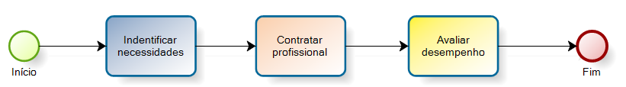
Business Process Modeling Notation (BPMN)
Processo
Conjunto de Sub-processos/ atividades que devem ser realizados para produzir um bem ou serviço
Neste exemplo existem 3 processos que tratam sobre a necessidade de contratar um profissional, cada um deles irá gerar um produto diferente, conforme mostrado abaixo:
Identificar necessidades: “lista de necessidades”
Contratar profissional: “Carteira de Trabalho assinada”
Avaliar desempenho: “Relatório de avaliação”

Slide 28

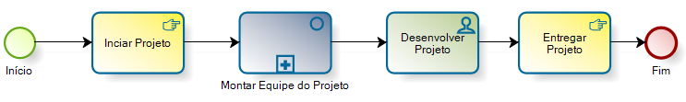
Business Process Modeling Notation (BPMN)
Processo Manual
A geração do bem ou do produto depende da exclusivamente da ação de pessoas. Não há utilização de ferramentas tecnológicas para executar o processo.
Neste exemplo o processo “Iniciar Projeto” consiste em uma reunião com o cliente onde as expectativas serão alinhadas.

Slide 29

Business Process Modeling Notation (BPMN)
Processo Usuário
A geração do bem ou do produto depende da ação de pessoas e da utilização de ferramentas tecnológicas para executar o processo.
Neste exemplo o processo “Desenvolver Projeto” significa trabalhar na solução do cliente, onde muitas vezes é necessário a utilização de ferramentas tecnológicas.
Exemplo: Durante a construção de uma casa pode ser necessário a utilização de uma ferramenta de Design para elaborar o projeto arquitetural.

Slide 30

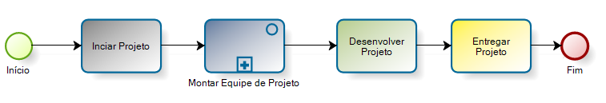
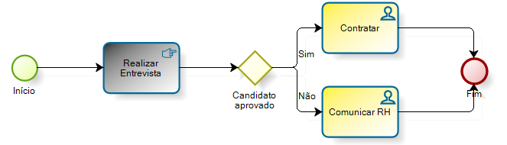
Business Process Modeling Notation (BPMN)
Sub-processo
Representa um conjunto de atividades especializadas.
Montar Equipe do Projeto
Neste exemplo “Montar Equipe de Projeto” representa um conjunto de atividades que irão nortear a montagem da equipe.

Slide 31
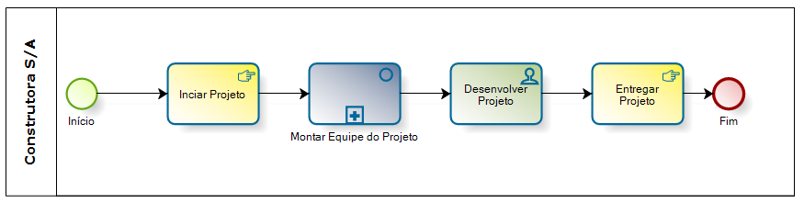
Business Process Modeling Notation (BPMN)
Pool
Representa organização ou entidade responsável pela execução de processos, sub-processos e atividades
Neste exemplo a “ Construtora S/A” representa a organização ou entidade responsável pela execução dos processos definidos

Slide 32
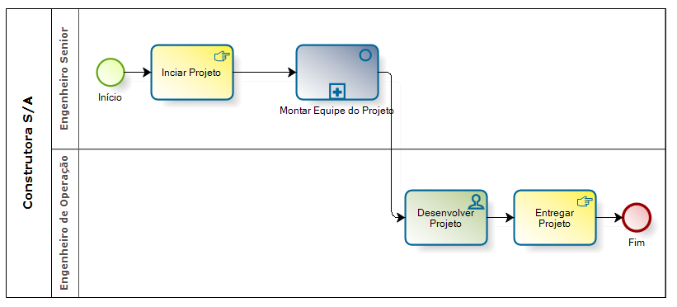
Business Process Modeling Notation (BPMN)
Lane
Representa unidades organizacionais ou papéis responsáveis pela execução de processos, sub-processos e atividades.
A Lane é uma sub-divisão da Pool.
Neste exemplo existe duas Lanes “Engenheiro Sênior” e “Engenheiro de Operação” com responsabilidades distintas dentro de um processo de construção.
As Lanes também representar unidades organizacionais.
Neste exemplo elas representam papéis.

Slide 33
Business Process Modeling Notation (BPMN)
Fluxo de Seqüência
Indica o caminho a ser percorrido pelo processo.
O fluxo de sequência demonstra o caminho que o processo deve percorrer até o encerramento.
Ele deve ser representado por meio de setas contínuas

Slide 34
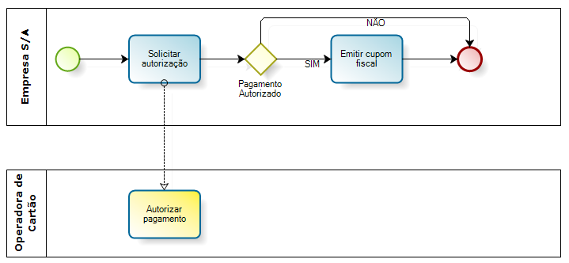
Business Process Modeling Notation (BPMN)
Fluxo de Mensagem
Indica a troca de mensagens entre diferentes entidades.
O fluxo de mensagem a troca de informações entre diferentes entidades, onde uma delas detém um processo externo que é crítico para o prosseguimento do fluxo principal
Ele deve ser representado por meio de setas pontilhada

Slide 35
Business Process Modeling System (BPMS)
Aula - 04 BPM N

Slide 36
Business Process Modeling System (BPMS)
A tecnologia da informação que corrobora com a implementação da abordagem administrativa da gestão por processos denomina-se Business Process Management System (BPMS).
A tecnologia é efetiva quando a complexidade ou quantidade de informações processada é grande para gerenciar com métodos manuais.
Aula - 04 BPM N

Slide 37
Business Process Modeling System (BPMS)
A automação de processos é cada vez mais importante, principalmente para coordenar grupos geograficamente dispersos. A automação reduz tempo e custos, reduz defasagens de tempo e age como um assistente a esforço humanos (mais eficiente).
Aula - 04 BPM N

Slide 38
Business Process Modeling System (BPMS)
Uma série de categorias de softwares e tecnologias suportam iniciativas de BPM. Entre tais categorias destacam-se
- Softwares para representação gráfica de processos
- Sistema corporativos
- Software para simulação
- ERP – Enterprise Resourse Planning
- GED – Gerenciamento Eletrônico de Documentos
- Formulários Eletrônicos
- Linguagens XML – Extensible Markup Language
- BI – Business Intelligence
- SOA – Service Oriented Architecture
- API – Application Program Interfaces
Aula - 04 BPM N

Slide 39

Business Process Modeling System (BPMS)
Aula - 04 BPM N

Slide 40
Dúvidas
Jose.wellington@uniceub.br
Aula - 04 BPM N

